Slide 1
Konzeptentwurf Datenbank Krankenhaus
Referent Probst Vincent

Slide 2
Festlegung der Anforderungen
Vorgegebene Entitäten: Patient, Arzt, Pflegepersonal, Zimmer, Abteilung
Weitere Anforderungen: Jedes Zimmer, Arzt und Pflegepersonal ist jeweils genau einer Abteilung zugeordnet. (1- n Beziehung)
Benötigte Anfragen:
Welche Ärzte behandeln welche Patienten?
Welches Zimmer kann einem neuen Patienten zugeordnet werden?
Wie viele freie Zimmer hat die Chirurgie heute?
Welche Ärzte arbeiten in der HNO-Abteilung?
Für welches Zimmer ist Oberschwester "Hilde" zuständig?

Slide 3
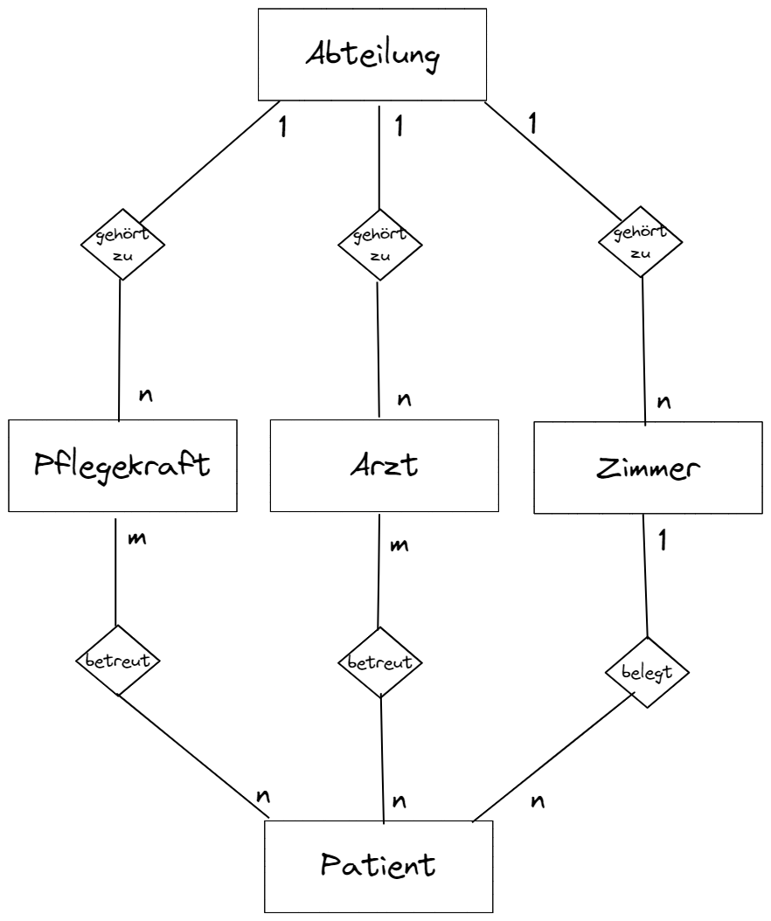
Erstentwurf ER-Diagramm
Vorgegebene Entitäten benutzt
Und in Relation gesetzt.
1- n Beziehungen Abteilung aus Anforderungen
1- n Beziehung Patient – Zimmer Annahme Patient belegt genau 1 Zimmer pro Aufenthalt und kann nicht wechseln
n - m Beziehung Patient – Arzt/Pflegekraft Personal kann mehrmals Medizinische Handlungen am Patient durchführen, Patient kann von verschiedenen Personen behandelt werden

Slide 4
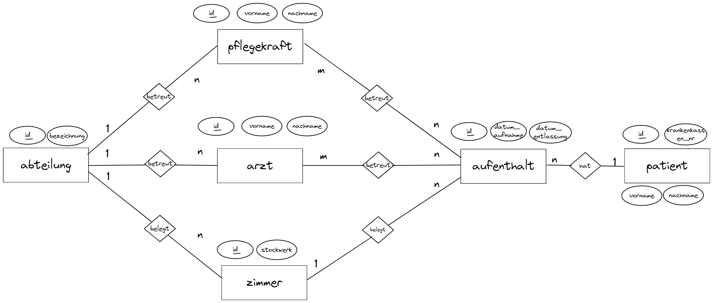
ER-Diagramm mit Attributen
Entitäten anpassen:
Auflösung zu Patient und Aufenthalt. Näher an zweiter Normalform
Ergänzen von Attributen:
Id als PK standartmäßig überall
namen, bezeichnung ergänzt wo nötig
datum_entlassung um zuzuordnen welche Aufenthalte bereits beendet sind (not null)

Slide 5
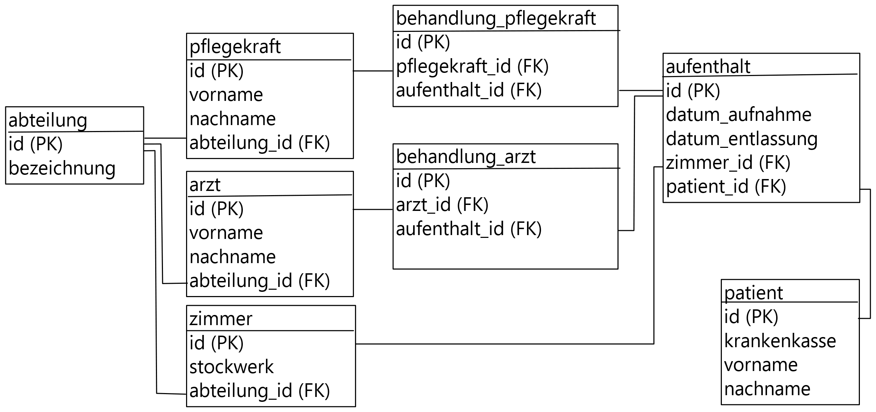
Relationen Modell
Auflösen der n-m Beziehungen in Tabellen: behandlung_pflegekraft behandlung_arzt
Ergänzung der Foreign Keys
Modell soweit Fertig
Abschließendes überprüfen ob Anforderungen eingehalten

Slide 6
SQL-Create Tables
Festlegen der Erstellungs-Reihenfolge:
abteilung
pflegekraft
arzt
zimmer
patient
aufenthalt
behandlung_pflegekraft
behandlung_arzt
Um sicherzustellen das FK-references bereits existieren.

Slide 7
SQL-INSERT INTO test-datensets
Um SQL Abfragen auf Korrektheit zu prüfen werden Test Datensätze benötigt.

Slide 8
SQL Views Erstellen
Welches Zimmer kann einem neuen Patienten zugeordnet werden?

Slide 9
Was noch fehlt
Fehlende Attribute je nach Anforderungen ergänzen. Z.B :
behandlung_pflegekraft, behandlung_arzt zusammenfügen und mit Datum oder Abrechnungsschlüssel ergänzen.
zimmer um max_Bettenzahl Attribut ergänzen und um n-m Beziehung mit Aufenthalt ändern, da momentan nur Einbettzimmer abgebildet werden.
Dokumentation mit vollständigem SQL-code zu finden unter: https://github.com/vincepr/proj_db_krankenhaus

